Slide 1
XIN CHÀO CÁC EM HỌC SINH! CHÀO MỪNG CÁC EM ĐẾN VỚI BÀI HỌC MỚI HÔM NAY

Slide 2
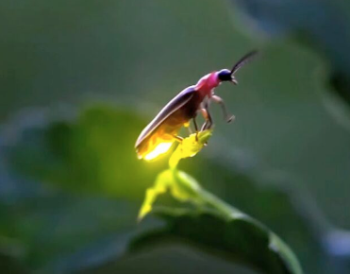
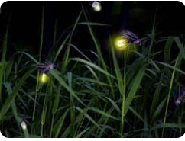
KHỞI ĐỘNG
Em có biết đây là con gì không?
CON ĐOM ĐÓM

Slide 3
BÀI 7: HỌ HÀNG, LÀNG XÓM
ĐỌC 4:
ANH ĐOM ĐÓM

Slide 4
01
02
03
NỘI DUNG BÀI HỌC
ĐỌC THÀNH TIẾNG
ĐỌC HIỂU
ĐỌC NÂNG CAO

Slide 5
01
ĐỌC THÀNH TIẾNG

Slide 6
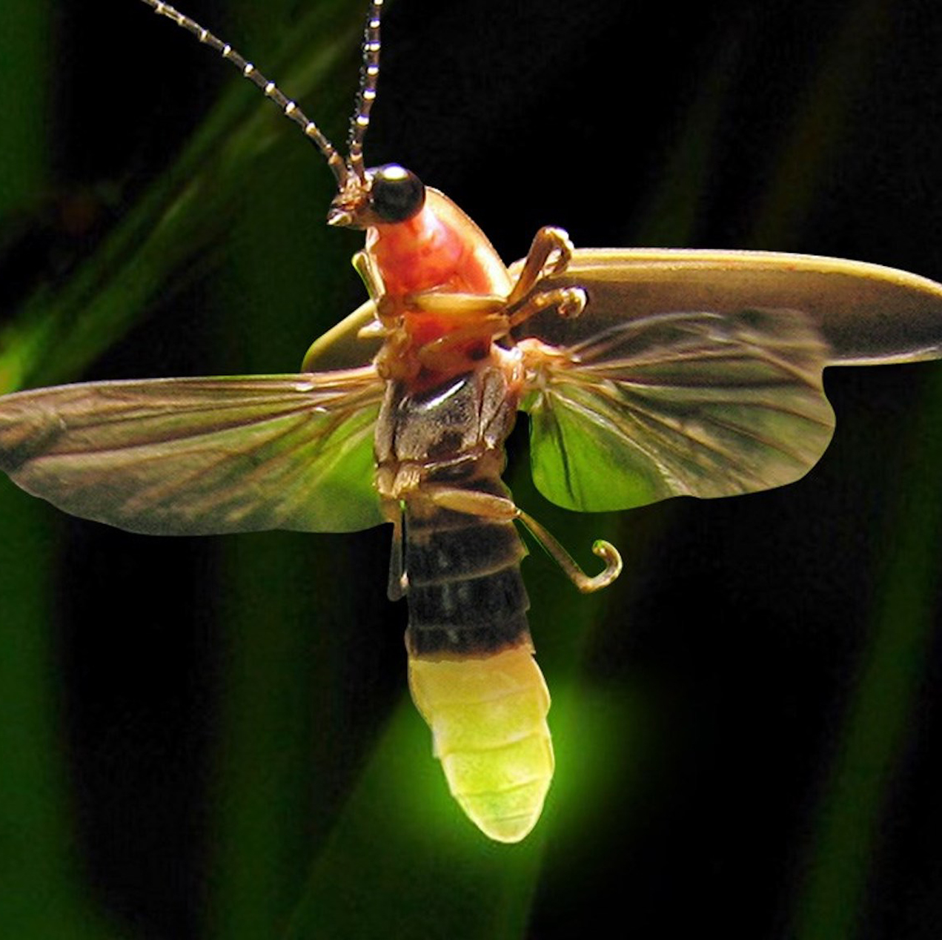
ĐỌC THÀNH TIẾNG
Giọng đọc vui tươi, nhẹ nhàng
Kết hợp giải nghĩa từ ngữ khó và những từ ngữ khác.
Đom đóm
Loài bọ cánh cứng, bụng phát ánh sáng lập loè, hoạt động về đêm.

Slide 7

ĐỌC THÀNH TIẾNG
Giọng đọc vui tươi, nhẹ nhàng
Kết hợp giải nghĩa từ ngữ khó và những từ ngữ khác.
Chuyên cần
Chăm chỉ một cách thường xuyên, đều đặn.

Slide 8
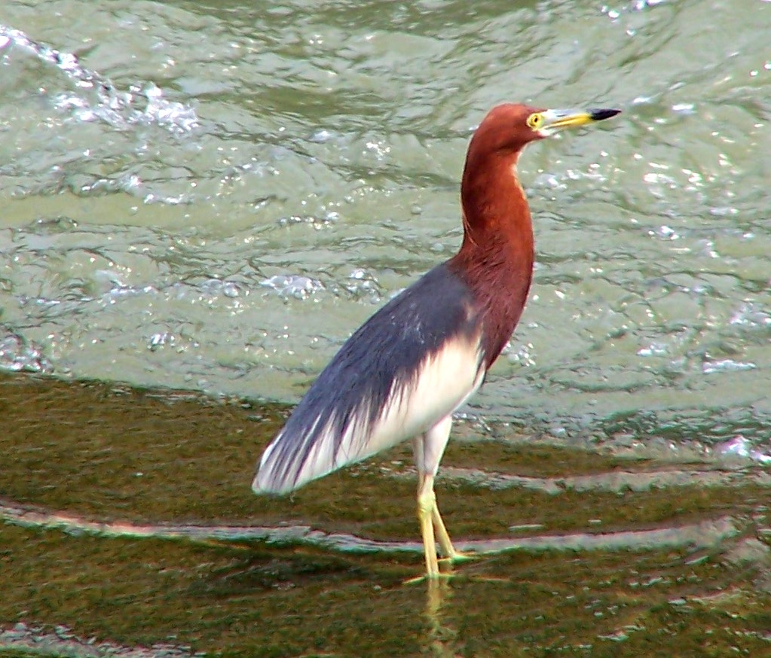
ĐỌC THÀNH TIẾNG
Giọng đọc vui tươi, nhẹ nhàng
Kết hợp giải nghĩa từ ngữ khó và những từ ngữ khác.
Cò bợ
Loài cò có cổ và ngực màu nâu sẫm, thường có dáng ủ rũ.

Slide 9
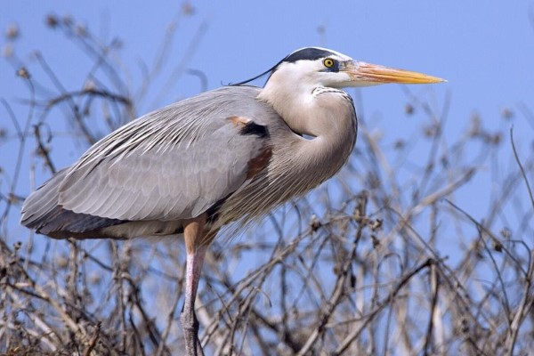
ĐỌC THÀNH TIẾNG
Giọng đọc vui tươi, nhẹ nhàng
Kết hợp giải nghĩa từ ngữ khó và những từ ngữ khác.
Vạc
Loài chim gần giống cò, tiếng kêu rất to, thường đi ăn đêm

Slide 10
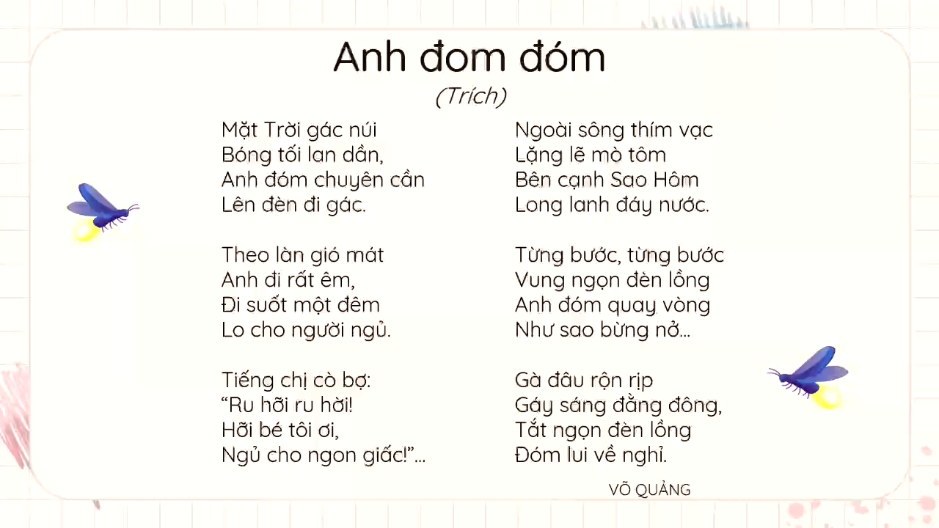

Slide 11
02
ĐỌC HIỂU

Slide 12
ĐỌC HIỂU
Thảo luận nhóm
Câu 1. Đêm đêm, anh đom đóm làm công việc gì?
Câu 2. Những chi tiết nào cho thấy anh đom đóm rất tận tuỵ với công việc?
Câu 3. Tác giả dựa vào đặc tính nào của loài đom đóm để xây dựng nên nhân vật anh đom đóm trong bài thơ?
Câu 4. Chủ đề của bài thơ là gì?

Slide 13
ĐỌC HIỂU
Câu 1. Đêm đêm, anh đom đóm làm công việc gì?
Đáp án:
Đêm đêm, anh đom đóm xách đèn lồng đi gác cho mọi người ngủ ngon.

Slide 14
ĐỌC HIỂU
Câu 2. Những chi tiết nào cho thấy anh đom đóm rất tận tuỵ với công việc?
Đáp án:
Những chi tiết nào cho thấy anh đom đóm rất tận tụy với công việc:
Anh đóm chuyên cần lên đèn đi gác từ lúc trời bắt đầu tối
Anh đi suốt một đêm lo cho người ngủ
Khi gà gáy sáng, anh đóm mới lui về nghỉ.

Slide 15
ĐỌC HIỂU
Câu 3. Tác giả dựa vào đặc tính nào của loài đom đóm để xây dựng nên nhân vật anh đom đóm trong bài thơ?
Đáp án:
Tác giả dựa vào đặc tính của loài đom đóm để xây dựng nên nhân vật anh đom đóm trong bài thơ: Loài đom đóm có khả năng phát sáng trong đêm tối và thường bay lượn khắp nơi vào buổi tối.

Slide 16
ĐỌC HIỂU
Câu 4. Chủ đề của bài thơ là gì?
Đáp án:
Chủ đề của bài thơ là: Bài thơ kể về anh đom đóm chuyên cần canh gác cho mọi người ngủ ngon, từ đó ca ngợi mối quan hệ hàng xóm, láng giềng tương thân tương ái, ca ngợi những hành động quan tâm đến mọi người trong cộng đồng.

Slide 17
03
ĐỌC NÂNG CAO

Slide 18
ĐỌC NÂNG CAO
Chú ý cách nghỉ hơi ở các câu dài, nhấn mạnh các từ ngữ quan trọng.
Mặt Trời/ gác núi//
Bóng tối/ lan dần//
Anh đóm/ chuyên cần//
Lên đèn/ đi gác//
Theo làn/ gió mát//
Anh đi/ rất êm,//
Đi suốt / một đêm//
Lo cho/ người ngủ...

Slide 19
DẶN DÒ
HỌC THUỘC
CHUẨN BỊ BÀI
5 khổ thơ đầu tác phẩm Anh Đom đóm trong SGK.
Luyện từ và câu: Luyện tập về tính từ

Slide 20
XIN CHÀO TẠM BIỆT
VÀ HẸN GẶP LẠI.

